Slide 1
Меры поддержки социальных предпринимателей
Московская область

Slide 2



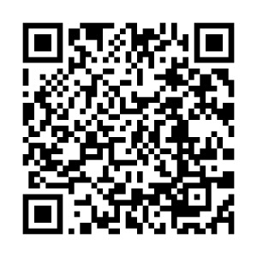
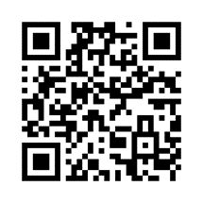

Субсидии социальным предприятиям
Кто может получить:
МСП, являющиеся индивидуальными предпринимателями;
МСП, являющиеся юридическими лицами.
Требования к заявителю:
является субъектом МСП;
зарегистрирован и осуществляет деятельность на территории Московской Области;
не осуществляет деятельность в разделе производство и (или) реализация подакцизных товаров, а также добыча и (или) реализацию полезных ископаемых, за исключением общераспространенных полезных ископаемых;
зарегистрирован на ЦП МСП и подал через ЦП МСП заявку на расширенную оценку показателей деятельности субъекта МСП;
состоит в перечне субъектов МСП, имеющих статус социальных предприятий или осуществляет основной вид деятельности в соответствии подгруппой 32.99.8 раздела «C», группой 85.41 раздела «Р» или группой 88.91 раздела «Q» ОКВЭД;
не находится в процессе ликвидации, реорганизации или банкротства;
налоговая задолженность не более 3 000 рублей;
на дату подачи заявки на получение Субсидии затраты произведены в полном объеме.
затраты произведены не ранее 1 сентября 2024 года.
Размер субсидии:
не более 85% затрат и до 2 млн рублей
Бюджет конкурса - 100 млн руб.
Сроки отбора: с 01.09.2025 по 01.10.2025
УЗНАТЬ ПОДРОБНЕЕ
Инвестиционный портал Московской области
ПОДАТЬ ЗАЯВЛЕНИЕ
Портал государственных и муниципальных услуг Московской области
По возникшим вопросам обращайтесь по номеру горячей линии - 0150

